Slide 1
KİTLELERİN SONU
ABD, 1940’LAR VE 1950’LER

Slide 2
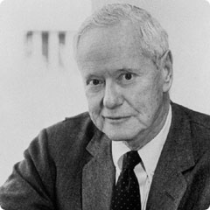
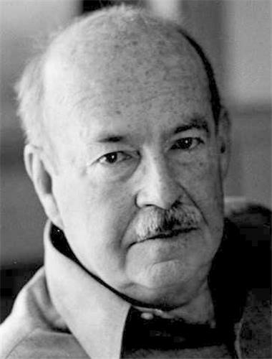
yapısal işlevselcilik
(structural functionalism)
Robert Merton
(1910-2003)
Talcott Parsons
(1902-1979)

Slide 3
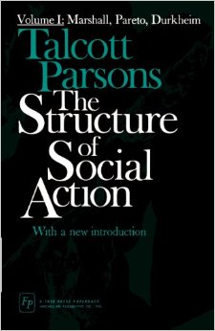

Slide 4
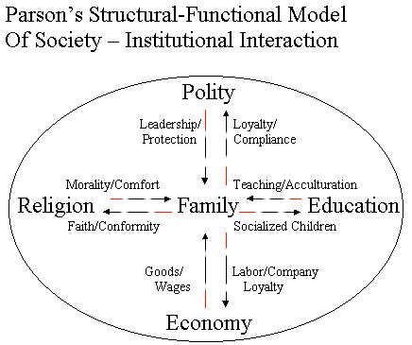

Slide 5
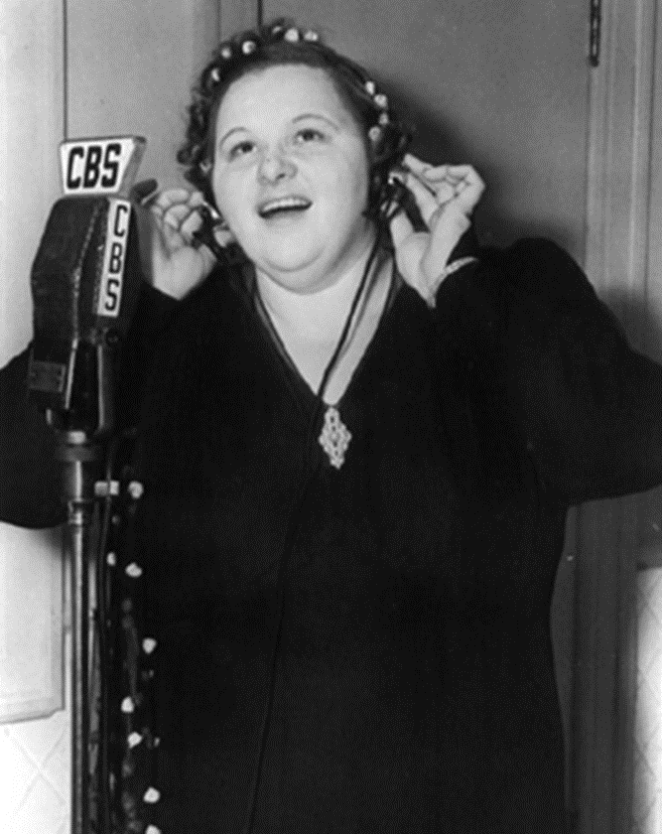
Merton’un kitle iletişim sosyolojisiyle olan ilişkisi uzun ve seçkin akademik kariyerinin yalnızca kısa bir anına denk düşüyordu. Ne var ki bu önemli bir andı ve ortada iki tetikleyici etmen vardı: Avrupa’daki savaş ve Merton’un Lazarsfeld’le, 1941’de Columbia Üniversitesine gelmesiyle başlayan işbirliği. Merton’un kitle iletişimi konusundaki temel çalışması, dönemin popüler şarkıcılarından Kate Smith’in katılımıyla saatler boyunca süren ve amacı hükümetin çıkardığı savaş bonolarının satışını teşvik etmek olan canlı radyo yayınına ilişkin örnek olay incelemesiydi.

Slide 6
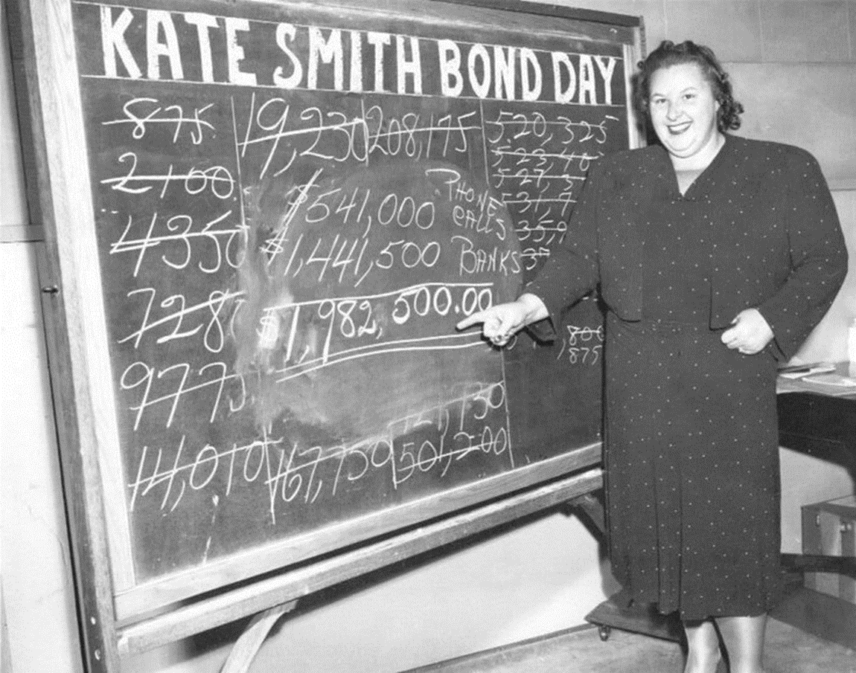
KİTLESEL İKNA

Slide 8
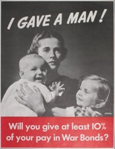

Slide 10
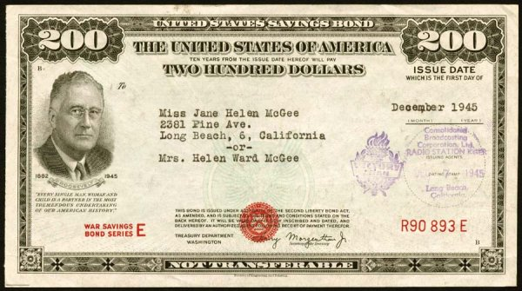

Slide 11
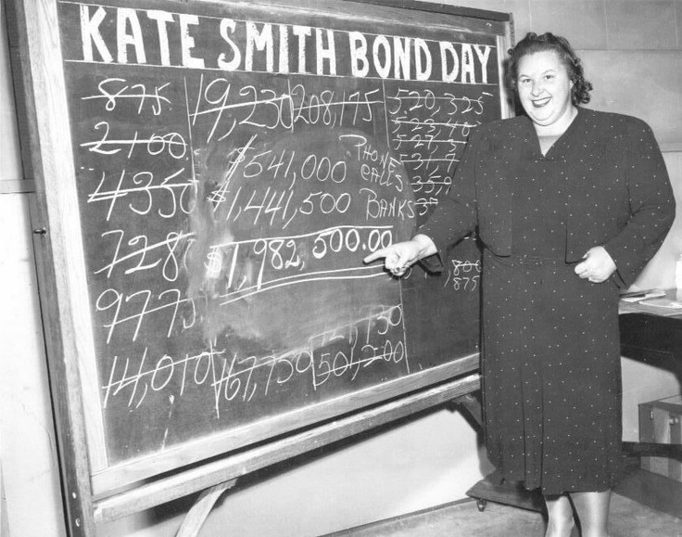

Slide 12
Merton Columbia Üniversitesi’ne Lazarsfeld’le aynı zamanda doçent olarak atanmıştı. İlk geldiğinde “kütüphanede yalnız başına okuyup yazan ve ‘uygulamalı’ araştırmanın herhangi bir türüne ilgisi olmayan bir bilim adamı” görünümündeydi (Simonson, 2005: 9). Buna karşılık Merton, yıllar sonra geriye dönüp baktığında ve uzun yıllardır devam eden arkadaşlıklarını değerlendirdiğinde Lazarsfeld’in “çevresindekileri kendi fikirleri, bağlılıkları, tutkuları ve hayallerine ortak etmenin yollarını iyi bildiğini” söylemiştir (Simonson, 2005: 9). Lazarsfeld Merton’a CBS’te duran Little Annie ismini taktıkları poligrafı tanıtarak Merton’un dikkatini, Little Annie’nin peşi sıra yapılan mülakatlardan ürettiği verilerin yorumlanması meselesine yöneltmeye çalışmıştır. Merton ilk şahit olduğu mülakat tekniklerine şüpheyle yaklaşmış, Lazarsfeld bu tekniği bir kez da olsa denemesi konusunda ısrar edince bir anda kendini, bugün artık her yerde bilinen odak grup araştırmasının habercisi olan, odaklaşmış mülakatın yöntemsel temellerine ön ayak olurken bulmuştur.

Slide 13
Kate Smith yayınlarının içerik analizi;
Yayını dinleyen 100 kişiyle yapılmış “derinlemesine mülakatlar”
yaklaşık bin kişilik örnekleme uygulanan anket
İçerik analizi dinleyicilerin tepki vermiş olduğu yayının “nesnel/objektif” karakterini göstermiş; odaklaşmış mülakatlar ikna sürecinin nasıl işlediğini açığa çıkarırken daha kapsayıcı nitelikteki anket tekniği mülakatlardan elde edilen malzemeyi yorumlarken sağlama yapma olanağı vermiştir.

Slide 14
Merton çalışmanın metodolojik zeminini oluştururken, “olağandışı bir olay” şeklinde nitelendirdiği programı dinleyenlerin kendilerini çok özel durumun tanıkları ya da katılımcıları gibi hissetmelerini «radyo yayınının geçici karakteri»yle ilişkilendirmiştir.
Merton dinleyicilerin hissettikleri bu zorlamayı “radyonun tiranlığı”yla açıklar.

Slide 15
«…alışılagelmiş radyo monoloğu bir tür karşılıklı konuşmaya dönüşür. Bu iki yönlü konuşmanın özü, her iki tarafın da söyleyeceği şeyi, az önce konuşana göre ayarlayabilmesi ya da kendisine karşılık verilebileceğini göz önüne alarak belirleyebilmesidir…: Yayının uzunluğu Smith’e bir karşılıklı konuşma görünümü yakalaması, hatta bir ölçüde gerçeğine yaklaşması imkanını sunmuştu.»

Slide 17
Yayını bu kadar ikna edici kılan neydi?
Samimiyet?

Slide 18
Kate Smith’in doğruluk ve dürüstlüğüne atfedilen muazzam önem, araştırmamıza konu olan öznelerin deneyimlerinden kaynaklanan ve yaşadıkları endişeyle daha da büyüyen inançlarını yansıtıyor. Bu kişiler çoğu kez başkalarının şahsi çıkarları uğruna sömürü, manipülasyon ve denetime maruz kalmaktadır. Bu kavramın böylesine vurgulanıyor oluşu bize toplumsal düzendeki bozulmayı –sosyolojik terimle anomiyi- gösterir; ortak değerler her ne yolla olursa olsun tatmin peşindeki şahsi çıkarlar uğruna güme gitmiştir. Bu durum, ustaca bir sahtelikle satış yaptığı kişilerle gerçekten ilgilenirmiş gibi davranmak anlamında “pazarlamacılığın” her yeri sarıp sarmaladığı bir toplumun ürünüdür. Manipülatif bir toplum yapısından kaynaklanan, güvensizlik ve kuşkularla dolu böylesi bir toplumsal arka plana karşı durabilen tek şey araştırmamıza konu olan öznelerde görülen bu abartılmış “inanma isteği”ydi. Böyle bir toplumsal ortamda özneler, içtenlik, dürüstlük, dostluk ve özveri gibi erdemlerin şahsında somutlaştığı halka mal olmuş bir kişiye inanmaya muhtaçlardı

Slide 19
O halde neden Smith’in kendisi de, Merton’un iddia ettiği gibi, yayını dinleyen halkın ortak deneyimini oluşturan bu “sömürü, manipülasyon ve denetim” çarkının bir parçası gibi görülmüyordu?

Slide 20
pseudo – gemeinschaft (sahte cemaat)
“kendi durumunu iyileştirmek için diğer insanları gerçekten umursuyormuş gibi davranmak”
gemeinschaft versus gesellschaft
geleneksel anonim
informel formel
homojen heterojen
durağan akışkan

Slide 21
Uzun süre önce Marx’ın belirlemiş, Durkheim ve Simmel’in de onaylamış bulunduğu gibi böyle bir toplumda, kişiler arasındaki güven ilişkisi son derece zayıftır, insanlar her sosyal ilişkiye bir tüccarın gözünden bakarlar. Doğal nesneleri giderek meta olarak görmeye başlar, kişisel ilişkilerine çıkarcı bir bakış açısından yaklaşırlar. Bu süreçte, çokça tartışılan bir psikolojik fenomen olan kendine yabancılaşma ve insanlıktan uzaklaşma gelişecek ve ağacı ağaç değil kereste olarak gören bir insan tipi ortaya çıkacaktır. Bu para odaklı davranışı belli bir düzene oturtan kurallar bozulduğunda, kişinin ötekine duyduğu güven ve samimiyet yerini şiddetli bir şüpheye bırakır. Toplum, halkın gözünde sahtekarların birbirleriyle yarış içinde olduğu bir arena haline gelir. İnsanların karşılık beklemeden davranabileceğine yönelik inanç ortadan kalkar.

Slide 22
Yayıncılar, kitlelerin duygularına yöneldikleri ve kitlesel endişeleri sömürdükleri, savaş bonolarının ardında yatan ekonomik rasyoneli yani bonoların enflasyon karşıtı bir düzenleme aracı olarak kullanılmasını görmezden geldikleri için eleştirilirler. Yayıncılar kitleleri bilgilendirmek yerine onları manipüle etmişler, uyguladıkları tekniklerin ahlaki sonuçları üzerinde yeterince düşünüp taşınmamışlardır.
Propaganda yapanların bakış açısından, başarının (verimlilik) tek ölçütü “toplamda kaç kişinin istenilen eylemi yapmaya hazır hale getirildiği ya da istenilen düşünce kalıbına sokulabildiğidir.

Slide 23
Bilimin tarafsız olması ve bu nedenle değerlere karşı duyarsız ya da nötr bir pozisyon alması gerektiği düşüncesi “inandırıcı değildir, aldatıcıdır”. Sosyal bilim araştırması değerden bağımsız bir etkinlik değildir. Öyle olduğunu düşünmek sadece naiflik değil, ahlaki sorumluluktan da feragât etmek demektir. Çünkü meselenin en can alıcı noktası, bilimsel araştırmanın işin en başında bilim insanının içselleştirdiği değerler çerçevesinde şekilleniyor oluşudur. Bu durum açıkça ortaya konmalıdır.

Slide 24
Merton’a göre, bir radyo programı üzerine yapılacak bir araştırmayı basitçe teknik ya da metodolojik bir egzersize indirgemek kabul edilemez. Böyle bir araştırma, kitle demokrasisine dayalı ve kriz ortamındaki bir toplumda yurttaşların rolüne ve eylemin doğasına ilişkin ahlaki bir boyut içerir, bu kaçınılmazdır. Bu tür bir araştırma yürütürken “benliğimizi teknisyen ve yurttaş olarak kolayca ikiye bölebilmenin bir yolu yoktur.

Slide 25
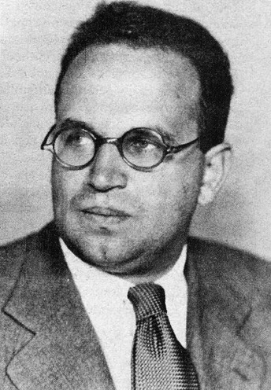
Kitle İletişimi Üzerine Çalışmanın Gerekliliği
Fikirlerin Aktarımı
Kitle İletişimi, Halkın
Beğenisi ve Örgütlü Toplumsal Eylem (1948)

Slide 26
Lazarsfeld ve Merton, Amerika’da savaş sonrası dönemde iletişimle ilgilenmenin neden gerekli olduğunu sorusuyla işe başlarlar. Çağdaş toplumda sinema, basın ve radyoya yönelik geniş kapsamlı bir ilgi doğduğunu, büyüyen bir dalga halinde bu konulara eğilen akademik konferans, kitap ve makalelerin bu ilgiyi yansıttığına dikkat çekerler. Kitle iletişim araçlarının her an her yerde olmasının ve sahip olduğu gücün yarattığı endişe günümüzün ortak bir meselesidir.

Slide 27
Fikirlerin Aktarımı: Kitle İletişimi, Halkın
Beğenisi ve Örgütlü Toplumsal Eylem (1948)
“İktidar sahibi başlıca gruplar, ki bunlar arasında en dikkat çekici yere konuşlanmış olanlar örgütlü iş çevreleridir, geniş halk kitlelerini doğrudan kontrol altında tutan araçlar yerine giderek onları manipüle etmeye dönük propaganda teknikleri uygulamaya yönelmişlerdir. Endüstriyel kuruluşlar artık sekiz yaşındaki çocukları günün ondört saatini makine başında geçirmeye zorlamamakta, bu şirketler artık özenle hazırlanmış “halkla ilişkiler” projeleriyle meşguldürler. Ulusun gazetelerine kocaman ve etkileyici reklamlar yerleştirirler, radyo programlarına sponsor olurlar, halkla ilişkiler danışmanlarının tavsiyesiyle ödüllü yarışmalar düzenlerler, hayır dernekleri kurup toplumsal projeleri destek olurlar. İktisadi gücün doğrudan sömürüyü azaltmış ve daha incelikli bir yol olan psikolojik sömürüye yönelmiş görünmektedir. Bu psikolojik sömürü büyük ölçüde kitle iletişim araçlarıyla yayılan propagandayla gerçekleştirilmektedir

Slide 28
Kitlesel ikna, kitleleri sindirmek ve baskı altına almak için kullanılan, şiddetli ve doğrudan nitelikteki eski yöntemlerin yerini almıştır. Toplumsal denetimin yeni, daha ılımlı görünen ve dolaylı failleri kitle iletişim araçlarıdır. Medya sahte bir kamusal alan yaratmış, geniş halk kitlelerini toplumsal ve iktisadi status quo’yla uyumlaştırma görevini üstlenmiştir.

Slide 29
Fikirlerin Aktarımı: Kitle İletişimi, Halkın
Beğenisi ve Örgütlü Toplumsal Eylem (1948)
Statü kazandırma
Sosyal normların pekiştirilmesi
Uyuşturma yönünde fonksiyon bozukluğu

Slide 30
Medya ilk planda, belli toplumsal meselelere, kişilere, kurumlara ve toplumsal hareketlere statü kazandırarak onları meşrulaştırma işlevi görür. Eğer medya tarafından onay görüyor ve medyada yer alıyorsa o önemlidir, aksi takdirde değildir.
İkincisi, medya normdan sapanlara olumsuzluk atfedetmek suretiyle toplumda egemen durumdaki tutum ve değerleri pekiştirir. Eğer bunlar olumlu işlevlerse, uyuşturma etkisi medyanın olumsuz etkisidir.
Medya izlerkitlede politik duyarsızlık gelişmesine neden olur, aslında demokratik katılımın altını oyuyor olmasına karşın izlerkitlede demokratik süreçlere katıldığı yanılsaması yaratır. Kişi, gazeteleri okuyup, radyoda haberleri dinlediğinde olup bitenleri bildiğine inanmaya başlar. İlgili hale getirilir, bilgilenmiş kılınır. Ancak bu, günün meselelerini bilmekle onlarla ilgili bir şey yapmayı karıştırmak” demektir. Demokratik karar verme süreçlerine katılımı ve eylemliliği yerinden eden hayali bir kamuoyu alanı oluşturulur.

Slide 31
İki ya da üç kuşak sonra Medya Çalışmaları adı altında yeniden su yüzüne çıkacak pek çok mesele 1930’ların ve 1940’ların Amerikan kitle iletişim sosyolojisinde ve özet biçimiyle iki öncü ismin yazdığı bu kilit makalede kendine yer bulmuş durumdadır. Bu çalışmaların ilgilenmiş oldukları sorun toplumsal kontrol ve yapısal dönüşüme ilişkindi. Bunlar özetle, kitleler üzerinde hakimiyet kurmaya dönük, sert ve doğrudan nitelikteki eski tekniklerin giderek yerini, onları disipline etmeyi hedefleyen daha ılımlı ve dolaylı yeni yöntemlere bırakmasını konu edinmiş ve medyayı bu sürecin önemli bir bileşeni olarak görmüşlerdi. Amerika yüzyıl ortasında giderek konformist bir toplum haline geliyor bu durum çağdaş ve ilerici entelektüelleri aynı ölçüde alarma geçiriyordu. Birkaç yıl sonra piyasaya çıkan ve zaman içinde genel okura hitap eden başlıca sosyolojik çalışma haline gelmiş bir kitabın ana konusu da budur.

